Slide 1

Naslovna
Sadrzaj
Slike
Zavrsetak
Li-Fi Protokol

Slide 2



Naslovna
Sadrzaj
Slike
Zavrsetak
Li-Fi Protokol
Li-Fi (također napisan kao LiFi) je bežična komunikaciona tehnologija koja koristi svjetlost za prijenos podataka i položaja između uređaja. Termin je prvi uveo Harald Haas tokom TEDGlobal govora 2011. u Edinburgu.
Li-Fi je svjetlosni komunikacioni sistem koji je sposoban za prijenos podataka velikim brzinama preko spektra vidljive svjetlosti, ultraljubičastog i infracrvenog spektra. U sadašnjem stanju, samo LED lampe se mogu koristiti za prenos podataka u vidljivom svjetlu.
Dalje

Slide 3
Naslovna
Sadrzaj
Slike
Zavrsetak
Detalji o tehnologiji
Li-Fi je derivat tehnologije optičkih bežičnih komunikacija (OWC), koja koristi svjetlost dioda koje emituju svjetlost (LED) kao medij za pružanje mrežne, mobilne komunikacije velike brzine na sličan način kao i Wi-Fi. Komunikacija vidljivog svjetla funkcionira tako što isključuje i uključuje struju na LED diodama vrlo velikom brzinom, izvan sposobnosti ljudskog oka da primijeti. Tehnologije koje omogućavaju roming između različitih Li-Fi ćelija, takođe poznate kao primopredaja, mogu omogućiti neprimetan prelaz između Li-Fi ćelija.
Dalje

Slide 4
Naslovna
Sadrzaj
Slike
Zavrsetak
Detalji o tehnologiji
Li-Fi potencijalno može biti koristan u elektromagnetno osjetljivim područjima bez izazivanja elektromagnetnih smetnji. I Wi-Fi i Li-Fi prenose podatke preko elektromagnetnog spektra, ali dok Wi-Fi koristi radio valove, Li-Fi koristi vidljivo, ultraljubičasto i infracrveno svjetlo. Istraživači su dostigli brzinu prenosa podataka od preko 224 Gbit/s, što je bilo mnogo brže od tipičnog brzog širokopojasnog pristupa 2013. godine. Očekuje se da će Li-Fi biti deset puta jeftiniji od Wi-Fi-ja. Prvi komercijalno dostupan Li-Fi sistem predstavljen je na Svjetskom mobilnom kongresu 2014. u Barceloni.
Dalje

Slide 5
Naslovna
Sadrzaj
Slike
Zavrsetak
Nedostaci
Iako bi Li-Fi LED diode morale biti uključene za prijenos podataka, mogle bi biti prigušene ispod ljudske vidljivosti, a da i dalje emituju dovoljno svjetla za prijenos podataka. Ovo je također veliko usko grlo tehnologije kada se zasniva na vidljivom spektru, jer je ograničena na svrhu osvjetljenja i nije idealno prilagođena svrsi mobilne komunikacije, s obzirom da će drugi izvori svjetlosti, na primjer sunce, ometati signal. Budući da Li-Fi domet kratkog talasa ne može prodrijeti kroz zidove, predajnici bi morali biti instalirani u svakoj prostoriji zgrade kako bi se osigurala ravnomjerna Li-Fi distribucija.
Dalje

Slide 6
Naslovna
Sadrzaj
Slike
Zavrsetak
Standardi
Kao i Wi-Fi, Li-Fi je bežični i koristi slične 802.11 protokole, ali također koristi ultraljubičastu, infracrvenu i komunikaciju vidljivog svjetla. Ipak, standard IEEE 802.15.7 definira fizički sloj (PHY) i sloj kontrole pristupa medijima (MAC). Standard je u stanju da isporuči dovoljne brzine prenosa podataka za prenos audio, video i multimedijalnih usluga. Uzima u obzir mobilnost optičkog prijenosa, njegovu kompatibilnost sa umjetnim osvjetljenjem prisutnim u infrastrukturi i smetnje koje mogu biti uzrokovane ambijentalnim osvjetljenjem. U julu 2023., IEEE je objavio 802.11bb standard za umrežavanje zasnovano na svjetlu, s namjerom da obezbijedi neutralan standard za Li-Fi tržište.
Dalje

Slide 7
Naslovna
Sadrzaj
Slike
Zavrsetak
Primjene
Automatizacija kuća i zgrada, Podvodna primjena, Avijacija, Bolnice, Vozila….
- Medicinske ustanove sve više koriste preglede na daljinu, pa čak i procedure. Li-Fi sistemi bi mogli ponuditi bolji sistem za prijenos podataka male latencije i velikog obima preko mreža.
-Većina daljinski upravljanih podvodnih vozila kontroliše se žičanim vezama. Dužina njihovih kablova postavlja teško ograničenje na njihov radni opseg, a drugi potencijalni faktori kao što su težina i krhkost kabla mogu biti ograničavajući.
Dalje

Slide 8
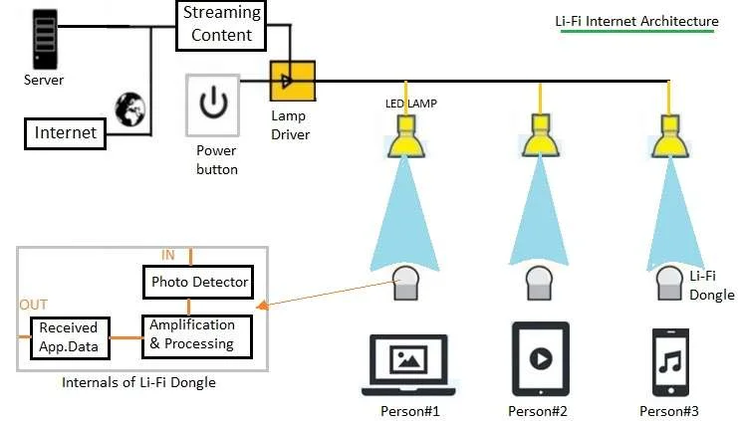
Naslovna
Sadrzaj
Slike
Zavrsetak
Dalje

Slide 9
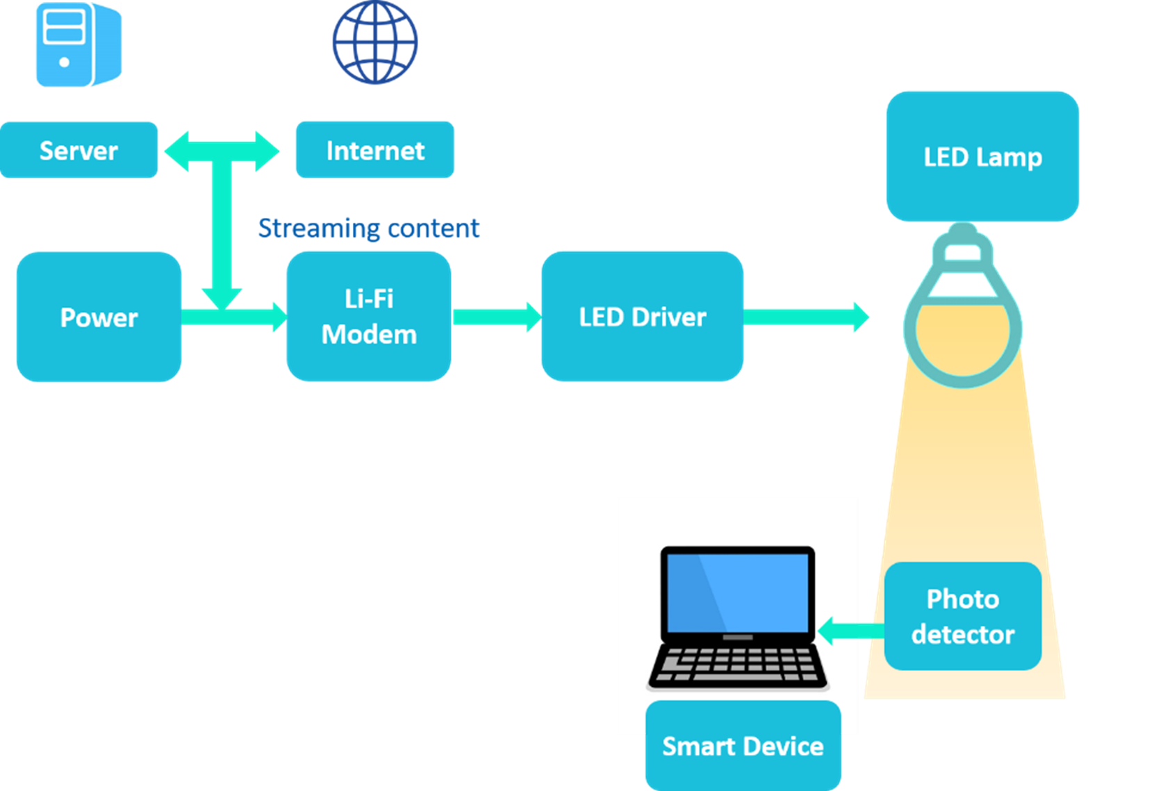
Naslovna
Sadrzaj
Slike
Zavrsetak
Nazad
Dalje

Slide 10
Naslovna
Sadrzaj
Slike
Zavrsetak
Međutim, upotreba Li-Fi umjesto Wi-Fi mreže riješit će mnoge sigurnosne probleme vezane za zajedničke i često preopterećene širokopojasne mreže. Također, može biti korisna u područjima do kojih radiofrekventni valovi ne dosežu. Li-Fi ne može dobro raditi na otvorenom zbog smetnji sunčeve svjetlosti. Li-Fi veze također ne mogu proci kroz zidove i objekte koji blokiraju svjetlost. Neke poznate kompanije već počinju da ulažu u ovu tehnologiju. Poenta je da ova tehnologija ne mora da se takmiči sa Wi-Fi tehnologijom, već da je nadopunjuje i da bude prisutna tamo gde je to moguće.
Nazad
Dalje

Slide 11


Naslovna
Sadrzaj
Slike
Zavrsetak
Hvala na paznji
☺

